Slide 1
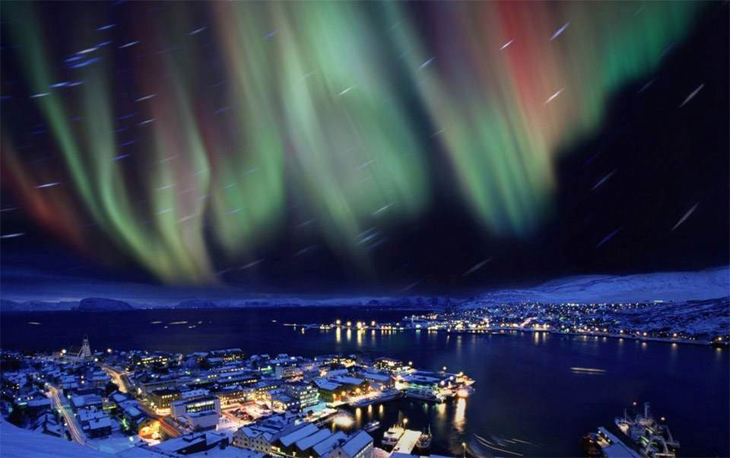
TERREMOTO
NA
VILA GERMANIA
Avanço Automático

Slide 2
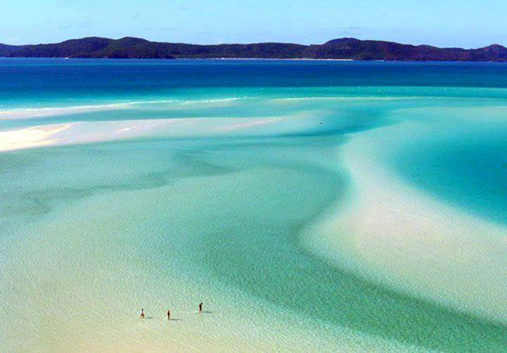
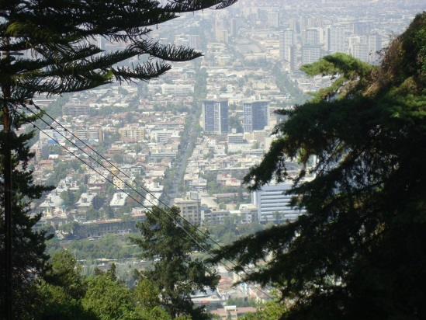
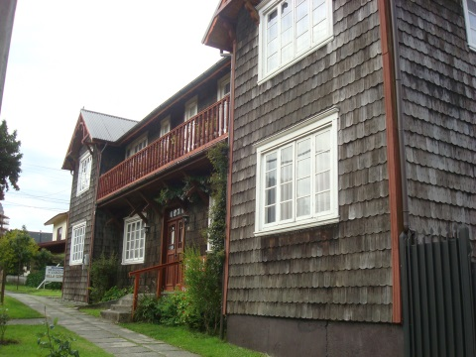
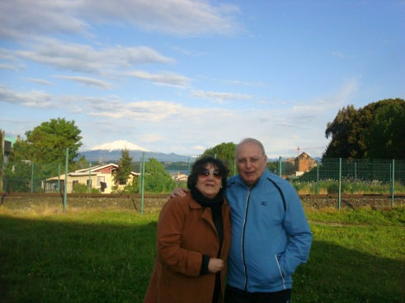
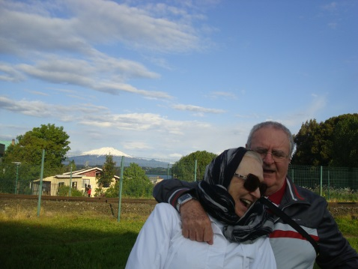
Em nossa estada no Chile, com os companheiros de viagem Antônio e Nives, fizemos inúmeros passeios por toda Santiago. Depois de alguns dias, fomos em direção a Puerto Varas em um voo de uma hora e quarenta e cinco minutos.
Santiago vista do alto
O nosso local de permanência, foi no Hostal OPAPA JUAN, localizado na Vila Germana, construída na década de 30 por Juan Hitschfeld, filho de colonos alemães. Se encontra dentro do Patrimônio Arquitetônico, com valor histórico da Cidade de Puerto Varas, administrado pela própria família.
Hostal OPAPA
Toninho e Dija - Ao fundo o vulcão Osorno
Antônio e Nives

Slide 3
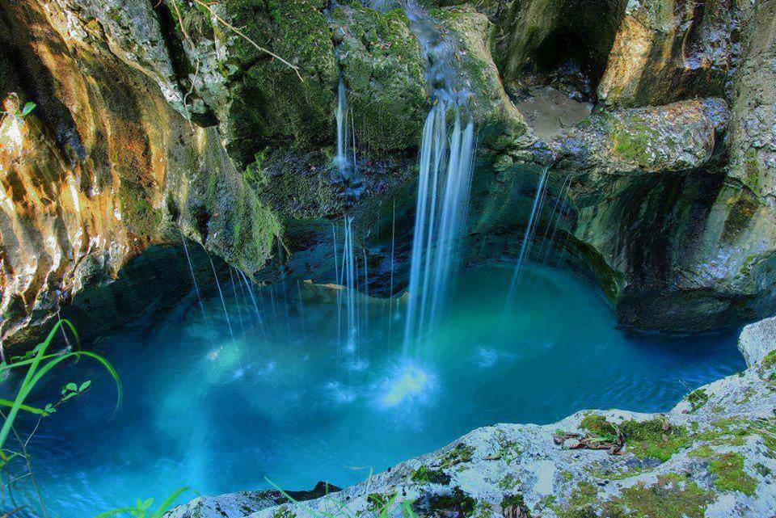
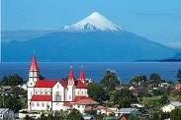
Puerto Varas é uma cidade chilena, localizada na Região de Los Lagos, a cerca de 960 km ao sul de Santiago.
Ao fundo o vulcão Osorno
O clima é temperado. As temperaturas médias variam de 7 °C no inverno à 14 °C no verão. É considerada co-irmã de Gramado, tem 110 anos de história, situada em frente ao Lago Llanquihue, o segundo maior do Chile e o terceiro maior lago natural da América do Sul. Povoada por colonos alemães desde meados do século XIX, na atualidade os seus 40.000 habitantes mantêm uma tradição arquitetônica, gastronômica e cultural alemã.

Slide 4
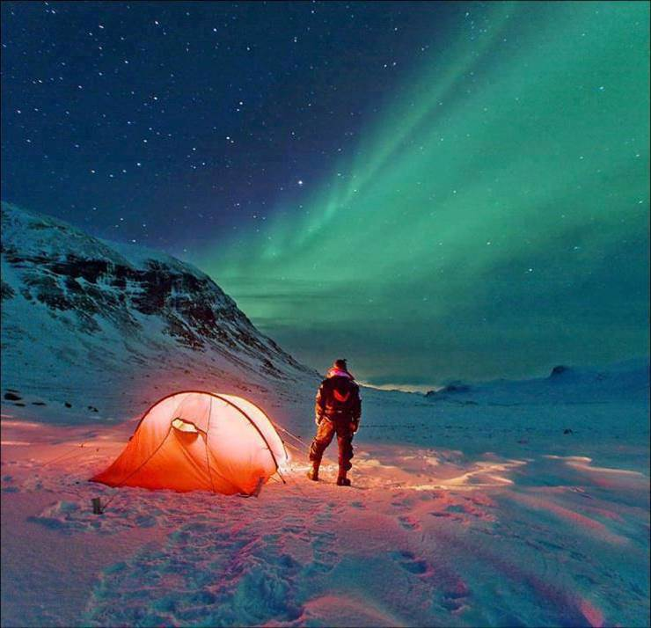
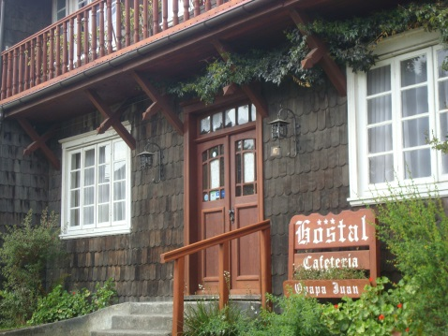
A HOSPEDARIA TREMEU...04 de novembro de 2014.
Após jantarmos na cidade no dia anterior, depois de mais um longo passeio, fomos até a nossa hospedaria e nos acomodamos como de costume, para mais uma noite de muito frio.
No dia seguinte pela manhã ainda dormíamos, foi quando comecei a ouvir um
som de madeira rangendo com bastante intensidade. A cama iniciou um processo
de tremedeira fazendo um barulho no assoalho parecido com as caixas de repique de uma escola de samba. A Dija ainda dormia. Na hora eu pensei comigo! É um terremoto!
A sensação é de “absoluta impotência”. Mas tinha que fazer algo, foi quando tudo parou de tremer; durou cerca de 40 segundos. Olhei pela janela e não vi ninguém na rua. Nesse momento a Dija acordou perguntando o que tinha acontecido. Disse que parecia ter havido um terremoto.

Slide 5
Depois do susto fomos até a sala do café. O assunto girou em torno do tremor, ocasião em que fomos informados pelo Dono da hospedaria, de um terremoto, atingindo a escala de 5 graus, acontecido a cinquenta quilômetros de Puerto Varas, na cidade de Fresia, onde houve o epicentro.
Após, fomos até a cidade e por lá ouvimos que esse tipo de tremor é relativamente comum. Todo dia a terra treme, mas são abalos que não são sentidos como ocorreu naquela manhã que eles chamam de baixa intensidade. Procurei mais informações a respeito e passo a transmitir alguma coisa que registrei para fazer essa crônica.

Slide 6
Os terremotos do Chile ocorrem com uma relativa frequência e quase sempre são destrutivos. O território do país encontra-se em área de elevada tensão geológica.
É uma das regiões do mundo que apresentam os maiores índices de ocorrência de terremotos, tendo sido impactado com alguns dos maiores tremores já registrados na história, o que revela o quanto esse problema é dramático.

Slide 7
No mês de abril de 2014, dois ocorreram na cidade de Iquique, no norte do Chile, onde foi liberada uma tensão entre as rochas subterrâneas que, segundo geólogos, estava acumulado há mais de 130 anos. Portanto, os dois principais tremores atingiram, respectivamente, 7,8º e 8,2º na Escala Richter, um índice utilizado para medir a intensidade dos terremotos que vai de 1 a 10.
O maior terremoto da história ocorreu no Chile, na cidade de Valdívia, em 1960. Nessa ocasião, a intensidade alcançou os 9,5º Richter, perfazendo um total de 2000 mortos, em uma das maiores catástrofes naturais da história da humanidade.
NO CHILE, VOCÊ NÃO PODE PERDER A OPORTUNIDADE DE VISITAR A CORDILHEIRA DOS ANDES

Slide 8
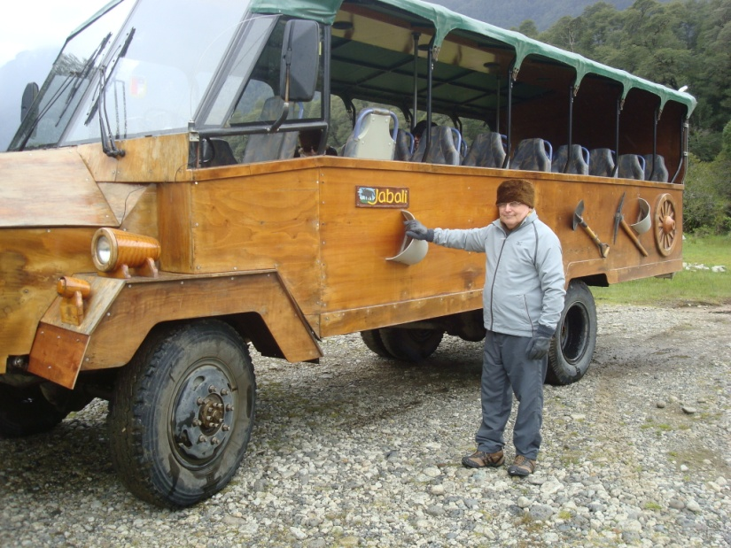

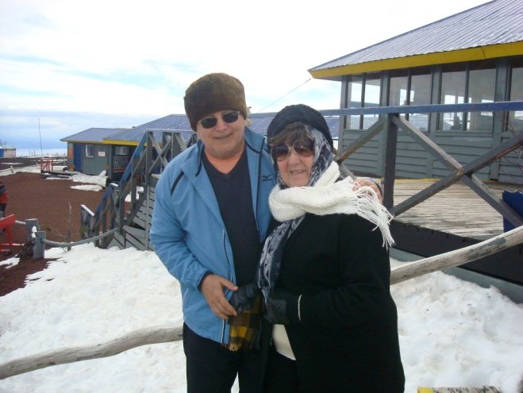
Arte Final
Imagens
Arquivo Pessoal & Internet
Músicas
Abertura:
Rapture (orquestrado)
Acompanhamento: Amapola (orquestrado)
Encerramento
Nosotros
Canta: Eydie Gorme
CRIAÇÃO E PRODUÇÃO
VENDRAMINI
TONINHO 44
ACESSE MEUS ESPAÇOS CULTURAIS E TORNE-SE MEU SEGUIDOR
http://vendraminiletras.blogspot.com/
http://sergrasan.com/toninhovendraminislides/
PARTICIPAÇÕES:
ASSOCIAÇÃO DOS POETAS E ESCRITORES DE JUNDIAÍ E REGIÃO.
ACADEMIA NACIONAL DE LETRAS DO PORTAL DO POETA BRASILEIRO - ACADÊMICO 28.

